Slide 1



HOẠT ĐỘNG TRẢI NGHIỆM 1

Slide 2

Bµi 34
SAO NHI ĐỒNG CỦA EM

Slide 3



Hoạt động 1: Giới thiệu về cờ Đội và huy hiệu.

Slide 4

140
160
30
0
130
20
50
60
40
80
170
150
10
70
90
180
100
110
120
9
1
2
3
4
5
6
7
8
THẢO LUẬN
Phát biểu những gì em thấy trong hình ảnh cờ Đội và huy hiệu Đội.

Slide 5

+ Cờ Đội: Nền đỏ, hình chữ nhật, chiều rộng bằng hai phần ba chiều dài. Ở giữa có hình huy hiệu Đội, đường kính huy hiệu bằng hai phần năm chiều rộng cờ. Cờ Đội tượng trưng cho truyền thống cách mạng, truyền thống Đội, tượng trưng cho lòng yêu Tổ quốc, niềm vinh dự và tự hào của Đội. Dưới cờ Đội hàng ngũ sẽ chỉnh tề hơn, thúc giục đội viên tiến lên. Mỗi chi đội và liên đội Thiếu niên Tiền Phong Hồ Chí Minh đều có cờ Đội. Chiều rộng cờ bằng hai phần năm chiều dài cán cờ.
+ Huy hiệu Đội: Hình tròn, ở trong có hình búp măng non trên nền cờ đỏ sao vàng, ở dưới có băng chữ “SẴN SÀNG”. Nền đỏ sao vàng là cờ Tổ quốc. Măng non tượng trưng cho lứa tuổi thiếu niên là thế hệ tương lai của dân tộc Việt Nam anh hùng. Băng chữ “SẴN SÀNG” là khẩu hiệu hành động của Đội Thiếu niên Tiền phong Hồ Chí Minh. Đeo huy hiệu Đội nhắc nhở đội viên học tập và rèn luyện để sẵn sàng kế tục sự nghiệp cách mạng vinh quang của Đảng, của Bác Hồ và của dân tộc.

Slide 6

KẾT LUẬN
Cờ Đội và huy hiệu Đội là biểu tượng của Đội Thiếu niên Tiền phong Hồ Chí Minh.

Slide 7
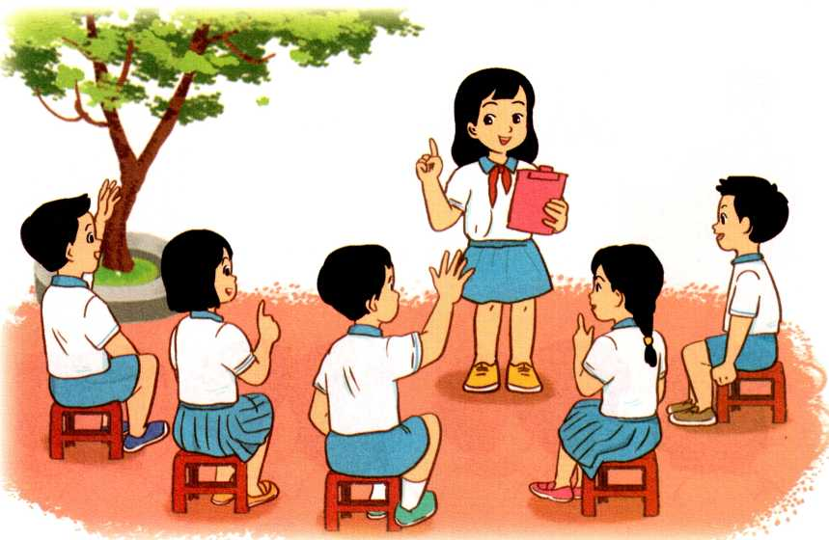
Hoạt động 2. Sinh hoạt Sao
Tập bài hát mới, kể chuyện, chơi trò chơi.

Slide 8

KẾT LUẬN
Sinh hoạt Sao Nhi đồng vừa là quyền lợi, vừa là dịp để các em được thể hiện khả năng của mình trước các bạn.

Slide 9
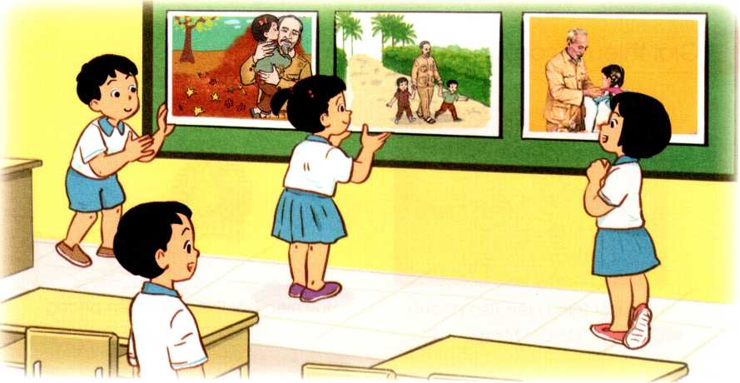
Triển lãm tranh “Bác Hồ với thiếu nhi”
- Triển lãm tranh ảnh về Bác Hồ.
- Chia sẻ những cảm nhận của mình trong về buổi triển lãm.
- Giơ cao tranh/ảnh mà mình thích nhất.

Slide 10
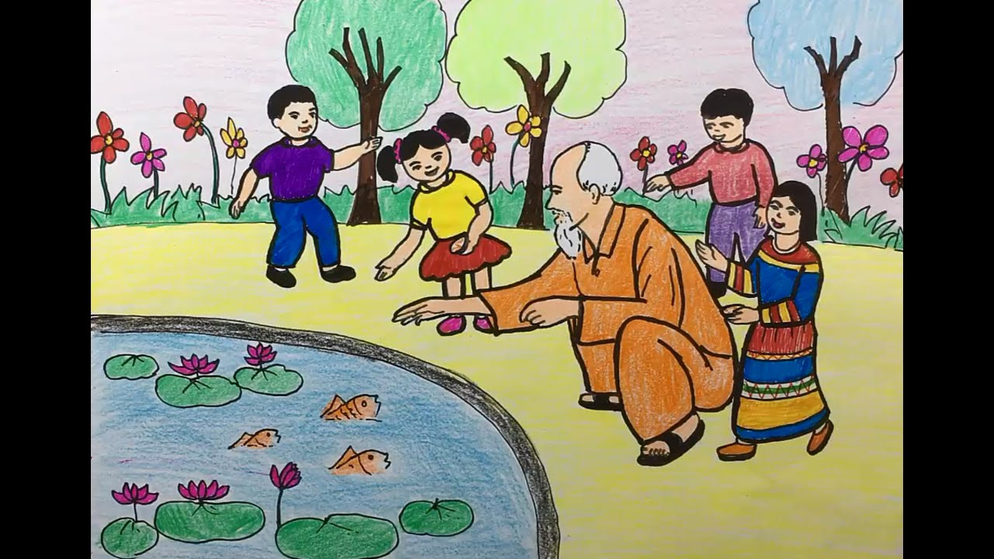
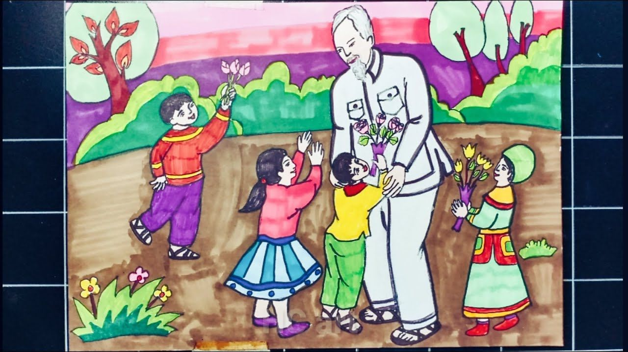
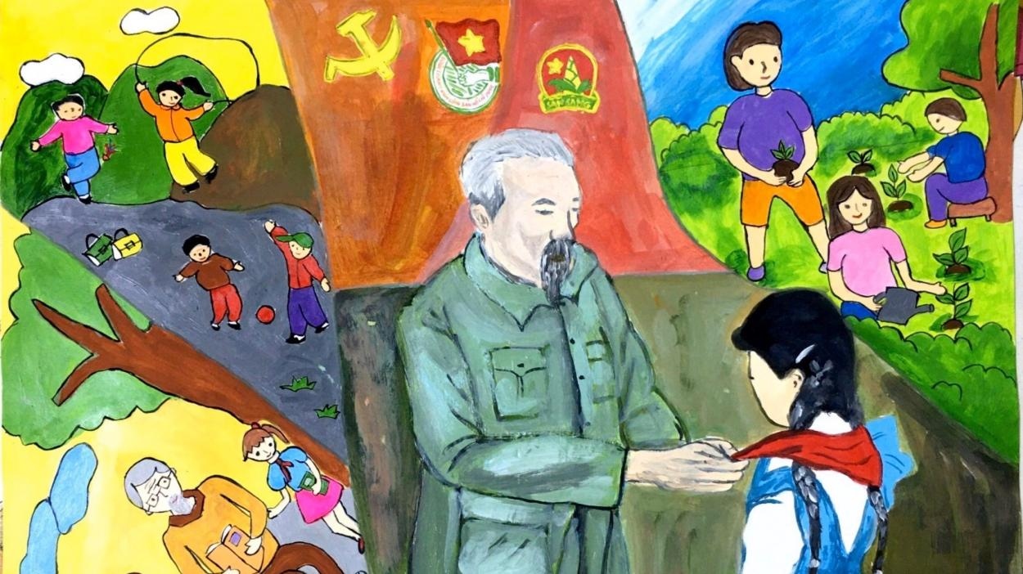
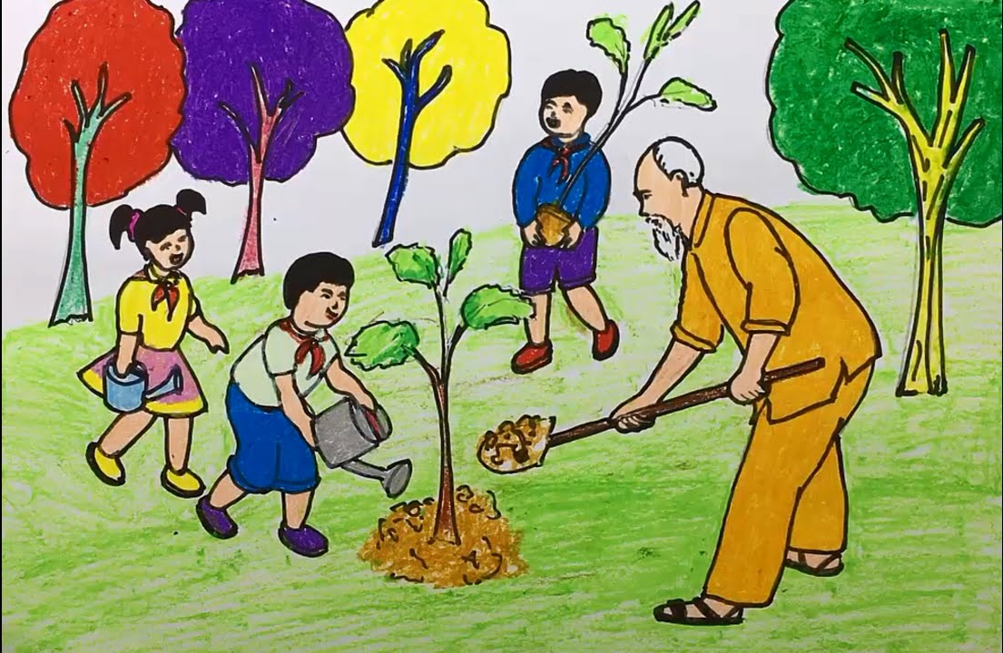
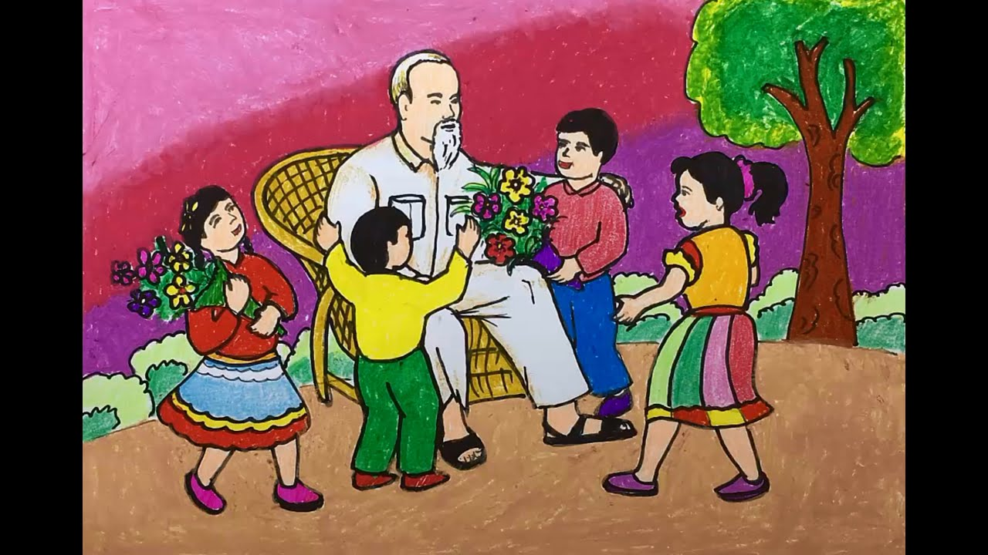

Slide 11



Xin Chaân Thaønh Caùm Ôn

